Slide 1
编 译 原 理
张 南
nanzhang@xidian.edu.cn
课程QQ群：644928662
西安电子科技大学

Slide 2
课程专业地位
一、本课程讨论的领域和希望达到的目的
1．1 领域
程序设计语言的应用－程序设计（PLA）
程序设计语言的翻译－编译器的构造（PLT）
程序设计语言的设计－语法、语义（PLD）
1．2 CCC 2002
中国计算机科学与技术学科教程（China Computing Curricula 2002，CCC2002）提出的计算机科学与技术学科的知识体系，包括了14个基本的知识领域。与本课程相关的：
1．程序设计基础（PF）：程序设计基本结构、算法与问题求解、基本数据结构、递归、事件驱动程序设计。（PLA）
2．程序设计语言（PL）：程序设计语言概论、虚拟机、语言翻译简介、声明和类型、抽象机制、面向对象程序设计（以上是核心）；函数程序设计、语言翻译系统、类型系统、程序设计语言的语义、程序设计语言的设计（以上是选修）。（PLA、PLT、PLD）

Slide 3
课程专业地位
1．3 目的
1．了解PL的基本要素、工作原理、语言翻译的基本方法；
2．提升快速自学程序设计语言的能力；
3．掌握语言翻译的基本技能；
4．了解计算机科学的基本理论。
二、学习方法
2．1 本课程的特点
  理论与实践并重
  理论学习要严谨、方法掌握要灵活
  提高自学能力
2．2 理论与技术的关系
  适应飞速变化的技术的根本是注重基础理论学习
  理论的演变是缓慢的、理论基础是相通的
  相同的原理可以应用于不同的技术

Slide 4
课程专业地位
2．3 勤动手、多实践、提高学习能力
  学到的知识是死的，总有过时的时候。只有通过学习知识提高学习能力，才是立于不败之地的保证。
  记笔记：好记性不如烂笔头，通过动手加深理解和记忆。
  做作业、做上机题：自己动手为主，参考“解答”为辅。
三、其他
3．1 课代表与课后辅导
  课代表的职责：收缴作业；反映同学意见。
  辅导时间：课代表与同学商量后确定。
3．2 平时作业与上机作业
  每章的课后题，每章结束后交作业，占期末成绩10%。
  验收上机题，提交上机报告，占期末成绩20%。
3．3 教材
  编译原理
    主编：鱼滨、王小兵、张琛
    西安电子科技大学出版社
Notes:
1. 闪存的出现，或者其他技术，很可能会改变内存与外存速度的差异、集成电路已经快走到了极限、激光照排技术替代传统的印刷技术等
2. 只有通过自己的消化吸收，才能变为自己的。
3.

Slide 5
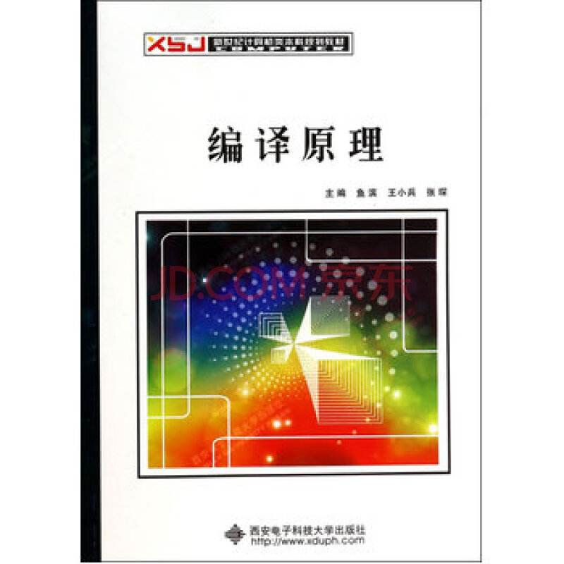

Slide 6
课程专业地位
3．4 参考书目
中文：
清华大学出版社，吕映芝等，“编译原理”
国防工业出版社，陈火旺等，“程序设计语言编译原理”（第三版）
西北工业大学出版社，蒋立源等，“编译原理”
英文：
人民邮电出版社， Aho等， “编译原理 技术与工具”（影印版）——龙书
高等教育出版社，Andrew W.Appel，“现代编译程序实现－Java语言”（影印版）——虎书
机械工业出版社，Steven S.Muchnick，“高级编译器设计与实现” （影印版）——鲸书
清华大学出版社，Hopcroft等，“自动机理论、语言和计算机导论”（影印版）

Slide 7
第一章 引言
1.1 从面向机器的语言到面向人类的语言
面向机器的语言：机器指令、汇编语言
面向人类的语言：通用程序设计语言、非过程式语言，等等
<1> 计算机语言举例
例1 : 通用程序设计语言与汇编语言（包括机器指令）
Pascal语句：x := a+b；
C++语句： x = a+b；
汇编指令： 十六进制代码 汇编指令
A10002 MOV AX, [A]
8B1E0202 MOV BX, [B]
01D8 ADD AX, BX
A30402 MOV [X], AX

Slide 8
<1> 计算机语言举例（续1）
例2 SQL 学生： 选课：
学号 | 姓名 | 性别
001 | 张梧 | 男
002 | 李煦 | 男
003 | 王沁 | 女
004 | 刘荔 | 女
学号 | 课程代码 | 课程名 | 成绩
001 | 0104 | 离散数学 | 80
001 | 0205 | 数据结构 | 90
003 | 0104 | 离散数学 | 85
003 | 0205 | 数据结构 | 95
给出003号学生所选课程与成绩：
Select 学号,姓名,课程名,成绩
from 学生,选课
where 学生.学号=‘003’ ;
学号 | 姓名 | 课程名 | 成绩
003 | 王沁 | 离散数学 | 85
003 | 王沁 | 数据结构 | 95

Slide 9
<1> 计算机语言举例（续2）
例3： LEX的正规式：char(char|digit)*
Yacc的产生式：E : E '+' E | E '*' E | id
例4：Unix的shell命令
SHELL=/bin/sh
# include env_precomp.mk
CPDIR = /u/pbsrc/chp
ORAHOME = /oracle/app/oracle/product/734
.....

Slide 10
<2> 按范型划分的程序设计语言
清华大学出版社， Terrence W.Pratt等，"PROGRAMMING LANGUAGES Design and Implementation"(影印版)
Simple Procedural Languages：FORTRAN C
Block-Structured Procedural Languages：Pascal
Object-Based Languages：Ada C++ Smalltalk
Functional Languages：LISP ML Haskell
Logic Programming Languages：Prolog
Notes:
正是由于这些形形色色、多不胜数的计算机语言，推动了计算机应用的飞速发展，使得计算机已经成为人类生活中不可缺少的重要部分。

Slide 11
<3> 其他面向特定应用领域的语言
1．互连网应用：HTML、XML
2．计算机辅助设计：MATLAB
3．集成电路设计：VHDL、Verilog
4．虚拟现实与人机交互：VRML
……
问题：
如何将形形色色的语言翻译成可以在计算机上运行的0、1串?
答：面向人类的语言的产生导致了编译技术的产生。
编译：将面向人类的高级语言（符合人类思维方式的、用文字描述的高级语言源程序）翻译成面向机器的低级语言（计算机能够理解和执行的低级语言目标程序）的过程。
问题：
由于语言的层次不同（高级语言、汇编语言、机器语言），语言之间的翻译还有哪些其他形式呢？

Slide 12

1.2 语言之间的翻译
习惯称法：
<1> 汇编语言－机器指令：汇编（或交叉汇编）
<2> 程序设计语言－汇编语言或机器指令：编译（或解释）
<3> 高级语言之间：转换（或预编译）
<4> 逆向：反汇编、反编译

Slide 13
1.2 语言之间的翻译
习惯称法：
<1> 汇编语言－机器指令：汇编（或交叉汇编）
<2> 程序设计语言－汇编语言或机器指令：编译（或解释）
<3> 高级语言之间：转换（或预编译）
<4> 逆向：反汇编、反编译

Slide 14
1.3 编译器与解释器
语言翻译的两种基本形态
1.先翻译后执行 2. 边翻译边执行
例5 假设有源程序：read(x); write("x=", x);

Slide 15
1.3 编译器与解释器（续）
特点：
  编译器：工作效率高，即时间快、空间省；交互性与动态特性差、可移植性差。大多数PL采用此种方法翻译；
  解释器：工作效率低，即时间慢、空间费；交互性与动态特性好、可移植性好。早期的Basic和现在的Python等。
基本功能：二者相同；
所采用的技术：从翻译的角度来讲，两种方式所涉及的原理、方法、技术相似。

Slide 16
1.4 编译器的工作原理与基本组成
1.4.1 通用程序设计语言的主要成份
1．从语言抽象程度的演变看：
基本结构：过程→抽象数据类型（ADT，程序包）→ 类
2．共同特点：两大部分组成：声明＋操作＝完整定义
3．以过程式语言为例：
声明性语句：提供操作对象的性质，如数据类型、值、作用域等；
操作性语句：确定操作的计算次序，完成实际操作。
过程头＋过程体＝过程定义 例子
4．编译器对两类语句的翻译：
声明：生成相应的环境，一般是配置存储空间。
操作：生成可执行的代码序列。

Slide 17
1.4.2 以阶段划分编译器
1．自然语言的翻译过程：
识别单词
识别句子结构
理解意思
译成中文并修饰
2．编译器的工作过程：
词法分析
语法分析
语义分析
目标代码生成
3．编译器的阶段（逻辑模块划分）
4．中间代码的重要作用

Slide 18
1.4.3 编译器各阶段的工作
例7 Pascal源程序语句如下：
var x, y, z : real;
x := y + z * 60;
（源程序）var x, y, z : real; x := y + z * 60;
（记号流）var id1, id2, id3 : real; id1 := id2+id3*60;
（语法树）

Slide 19
1.4.3 编译器各阶段的工作（续1）
中间代码的形式与作用：
(op， arg1, arg2, result)
result := arg1 op arg2
(1) (itr, 60, , T1)
(2) (*, id3, T1, T2)
(3) (+, id2, T2, T3)
(4) (:=, T3, , id1)

Slide 20
1.4.3 编译器各阶段的工作（续2）
(1) (itr, 60, , T1)
(2) (*, id3, T1, T2)
(3) (+, id2, T2, T3)
(4) (:=, T3, , id1)
(1) (*, id3, 60.0, T1)
(2) (+, id2, T1, id1)
MOVF id3, R2
MULF #60.0, R2
MOVF id2, R1
ADDF R2, R1
MOVF R1, id1
R2 := id3
R2 := R2 * 60.0
R1 := id2
R1 := R1 + R2
id1 := R1
id1 := id2 + id3 * 60.0
x := y + z * 60;

Slide 21
1.4.3 编译器各阶段的工作（续3）
各阶段工作的归纳
词法分析：识别单词，至少分以下几大类：关键字（保留字）、标识符、字面量、特殊符号；
语法分析：得到语言结构并以树的形式表示；
语义分析：考察结构正确的句子是否语义合法，修改树结构；
中间代码生成（可选）：生成一种既接近目标语言，又与具体机器无关的表示，便于优化与代码生成；
  （到目前为止，编译器与解释器可以一致）
中间代码优化（可选）：局部优化、循环优化、全局优化等；优化实际上是一个等价变换，变换前后的指令序列完成同样的功能，但在占用的空间上和程序执行的时间上都更省、更有效。
目标代码生成：不同形式－汇编、可重定位、内存形式;
符号表管理：记录符号信息并合理组织，便于各阶段查找、操作等；
出错处理：错误的种类－词法错、语法错、静态语义错、动态语义错。

Slide 22
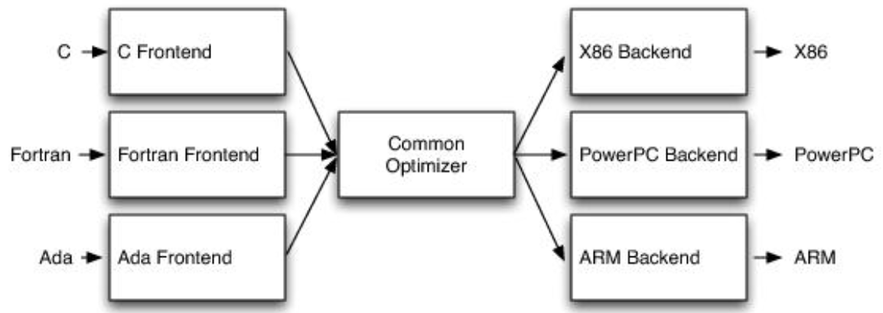
1.4.4 编译器的分析/综合模式
1．前端：语言结构和意义的分析；
2．后端：语言意义处理；
3．中间代码：前端与后端的分界；
4．编译器基础架构（Infrastructure） ：源代码的中间表示、一组前端、一组后端；
灵活搭配，提高编译系统的开发效率。

Slide 23
1.4.5 编译器扫描的遍数
每个阶段将程序完整分析一遍的工作模式称为一遍扫描。
确定扫描遍数的因素：
  软、硬件条件，如内存太小
  设计要求，如规定标识符的先声明后引用
…
x := f(a, b, c);
…
function f(a:integer;
b:integer):integer;
  编译技术，如拉链－回填
…
goto lab1;
…
lab1: …

Slide 24
1.5 编译器的编写
直接使用汇编语言和程序设计语言；
利用编译器编写工具：词/语法、语法制导翻译、代码生成、数据流分析等；
基于编译器基础架构的编译器构造系统（开放式编译器，如GCC、SUIF、LLVM等）。
GCC Home Page. http://gcc.gnu.org.
Gasta Homepage. http://gasta.sourceforge.net
SUIF Compiler System Home Page. http://suif.stanford.edu

Slide 25
1.6 本章小结
1．语言与语言的翻译
2. 编译器与解释器
3．编译器的基本组成（工作）
4．编译器的分析/综合模式，编译器基础架构
5．扫描遍数
6．编译器的编写

Slide 26
第一章 结束

Slide 27
例6 有一Pascal的过程如下所示
(1) procedure sample(y: integer); {过程头}
(2) var x : integer; {过程体（开始）}
(3) begin x := y;
(4) if x>100 then x := 0
(5) end; {过程体（结束）}
(1)是过程头，它是一个声明性的语句，为使用者提供调用信息，包括过程名、参数、返回值（如果有的话）等。（接口）
(2)至(5)是过程体，它是一个语句序列。语句序列中既包括声明性语句也包括操作性语句。（实现）
(2)是声明性语句，而(3)至(5)是操作性语句。
对于编译器来讲，它对声明性语句的处理一般是生成相应的环境（存储空间），而对操作性语句则是生成此环境中的可执行代码序列。
为了便于编译器的处理，操作性语句中使用的每个操作对象，均应在使用前声明，即符合先声明后引用的原则。
返回

